Slide 1
第五章 机械能
第三课时 机械能守恒定律及其应用

Slide 2
考纲考情：5年29考
重力做功与动势能(Ⅱ) 机械能守恒定律(Ⅱ)

Slide 3
[基础梳理]
一、重力做功与重力势能
1．重力做功的特点
(1)重力做功与________无关，只与始末位置的__________有关．
(2)重力做功不引起物体_________的变化．
路径
高度差
机械能

Slide 4
2．重力势能
(1)大小：公式E_{p}＝________.
(2)系统性：重力势能是物体和地球所组成的物体“系统”所共有的．
(3)相对性：重力势能的大小与________________的选取有关．重力势能的变化是_______的，与参考平面的选取_____．
mgh
参考平面
一定
无关

Slide 5
3．重力做功与重力势能变化的关系
(1)定性关系：重力对物体做正功，重力势能就______；重力对物体做负功，重力势能就_____．
(2)定量关系：重力对物体做的功等于物体重力势能的_________，即W_{C}＝______________＝____________.
(3)重力势能的变化量是绝对的，与参考面的选取_____．
减小
增大
减小量
－(E_{p2}－E_{p2})
E_{p1}－E_{p2}
无关

Slide 6
二、弹性势能
1．定义：物体由于发生___________而具有的能．
2．大小：弹性势能的大小与____________及弹簧劲度系数有关，弹簧的形变量越大，劲度系数越大，弹簧的弹性势能______．
3．弹力做功与弹性势能变化的关系：弹力做正功，弹性势能________；弹力做负功，弹性势能______．
弹性形变
形变量
越大
减小
增大

Slide 7
三、机械能、机械能守恒定律
1．机械能
物体的______和势能统称为机械能，即E＝__________.其中势能包括重力势能和__________．
2．机械能守恒定律
(1)内容：在只有_____或_____做功的物体系统内，______与______可以互相转化，而总的机械能保持不变．
(2)表达式：
E₂＝E₁，即__________＝_____________
动能
E_{k}＋E_{p}
弹性势能
重力
弹力
动能
势能
E_{k2}＋E_{p2}
E_{k1}＋E_{p1}

Slide 8
[温馨提示]
(1)克服重力做功，物体的重力势能一定增加．
(2)物体只发生动能和势能的相互转化时，物体的机械能一定守恒．
(3)重力做功，弹簧的弹力做功不改变系统的机械能．
(4)物体所受合外力为零，物体的机械能不一定守恒．

Slide 9
[小题快练]
1.关于机械能是否守恒，下列说法正确的是( )
A．做匀速直线运动的物体机械能一定守恒
B．做匀速圆周运动的物体机械能一定守恒
C．做变速运动的物体机械能可能守恒
D．合外力对物体做功不为零，机械能一定不守恒
[解析] 做匀速直线运动的物体与做匀速圆周运动的物体，如果是在竖直平面内则机械能不守恒，A、B错误；合外力做功不为零，机械能可能守恒，D错误、C正确．
[答案] C

Slide 10
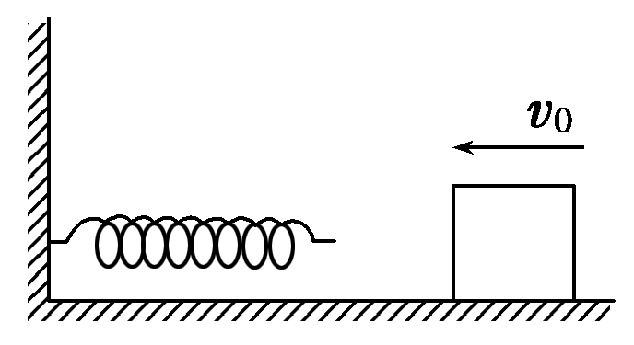
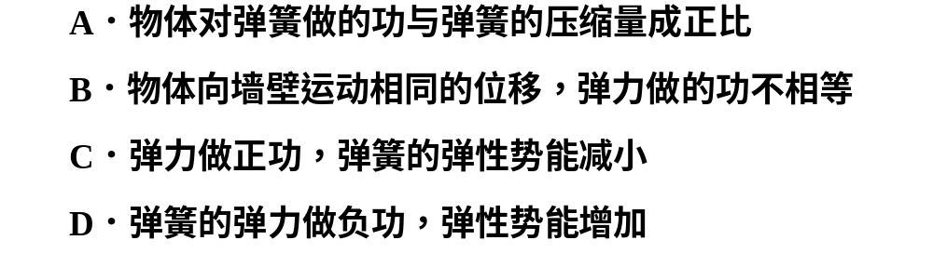
2．如图所示，一个物体以速度v₀冲向竖直墙壁，墙壁和物体间的弹簧被物体压缩，在此过程中下列说法中正确的是( )

Slide 11
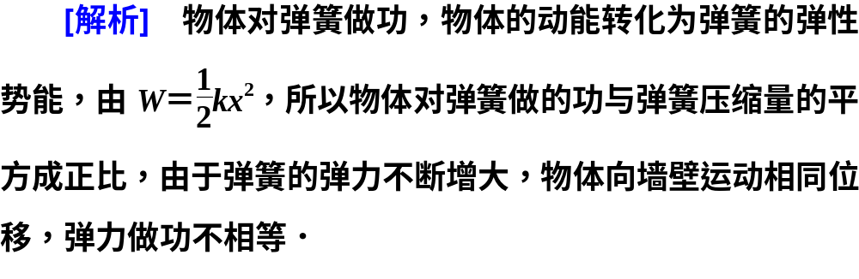

Slide 12
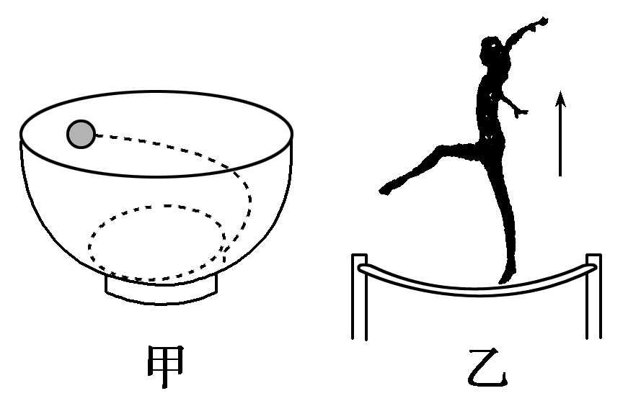
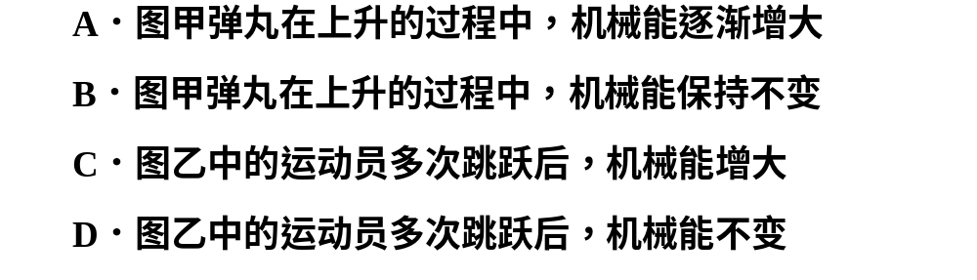
3．图甲中弹丸以一定的初始速度在光滑碗内做复杂的曲线运动，图乙中的运动员在蹦床上越跳越高．下列说法中正确的是( )

Slide 13
[解析] 弹丸在光滑的碗内上升过程中，只有重力做功，其机械能保持不变，A错误，B正确；运动员在蹦床上越跳越高，其机械能逐渐增大，C正确，D错误．
[答案] BC

Slide 14
4．将质量为100 kg的物体从地面提升到10 m高处，在这个过程中，下列说法中正确的是(取g＝10 m/s²)( )
A．重力做正功，重力势能增加1.0×10⁴ J
B．重力做正功，重力势能减少1.0×10⁴ J
C．重力做负功，重力势能增加1.0×10⁴ J
D．重力做负功，重力势能减少1.0×10⁴ J
[解析] W_{G}＝－mgh＝－1.0×10⁴ J，ΔE_{p}＝－W_{G}＝1.0×10⁴ J，C正确．
[答案] C

Slide 15
考向一 对机械能守恒的判断
1．对机械能守恒条件的理解
(1)只受重力作用，例如不考虑空气阻力的各种抛体运动，物体的机械能守恒．
(2)除重力外，物体还受其他力，但其他力不做功或做功代数和为零．
(3)除重力外，只有系统内的弹力做功，并且弹力做的功等于弹性势能变化量的负值，那么系统的机械能守恒，注意并非物体的机械能守恒，如与弹簧相连的小球下摆的过程机械能减少．

Slide 16
2．判断机械能是否守恒的几种方法
(1)利用机械能的定义判断(直接判断)
若物体在水平面上匀速运动，其动能、势能均不变，机械能不变．若一个物体沿斜面匀速下滑，其动能不变，重力势能减少，其机械能减少．
(2)从做功角度来判断
分析物体或物体系的受力情况，明确各力做功情况，若只有重力或弹簧弹力对物体或物体系做功，则物体或物体系机械能守恒．

Slide 17
(3)从能量转化角度来判断
若物体系中只有动能和势能的相互转化，而无机械能与其他形式的能的转化，则物体系的机械能守恒．

Slide 18
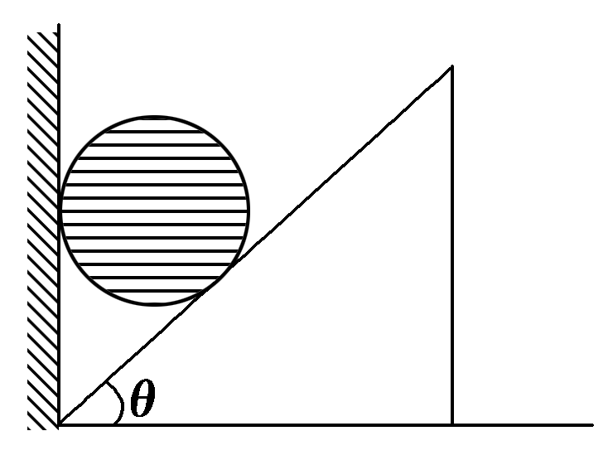
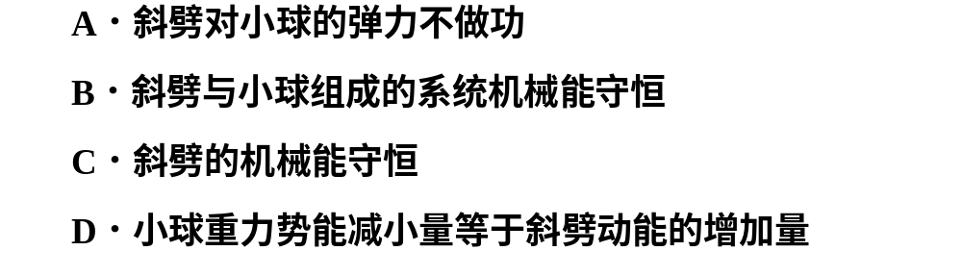
[针对训练]
1．如图所示，斜劈劈尖顶着竖直墙壁静止于水平面上，现将一小球从图示位置静止释放，不计一切摩擦，则在小球从释放到落至地面的过程中，下列说法正确的是( )

Slide 19
[解析] 小球的位移方向竖直向下，斜劈对小球的弹力对小球做负功，小球对斜劈的弹力对斜劈做正功，斜劈的机械能增大，小球的机械能减少，但斜劈与小球组成的系统机械能守恒，小球重力势能的减少量，等于小球和斜劈动能增加量之和，故B正确，A、C、D错误．
[答案] B

Slide 20
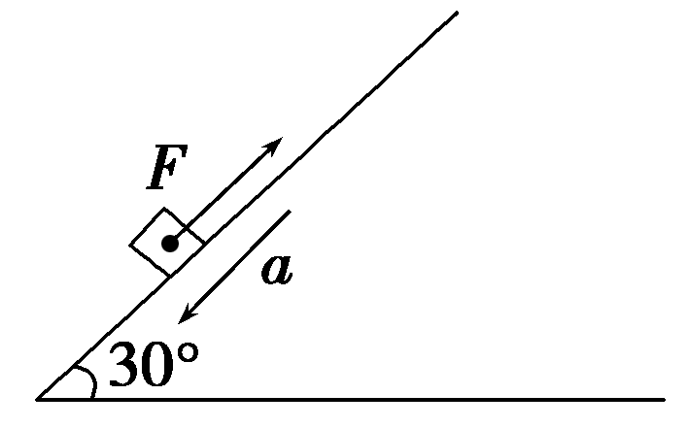
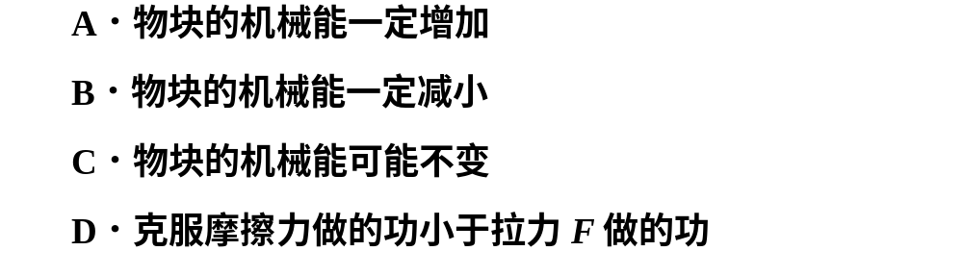
2．(2016·山东临沂高三期中)如图所示，具有一定初速度的物块，沿倾角为30°的粗糙斜面向上运动的过程中，受一个恒定的沿斜面向上的拉力F作用，这时物块的加速度大小为6 m/s²，方向沿斜面向下，那么，在物块向上运动过程中，正确的说法是( )

Slide 21
[解析] 物块向上减速运动，由牛顿第二定律得，mgsin 30°＋μmgcos 30°－F＝ma，F<μmgcos 30°，所以向上运动过程中，物块机械能一定减小，且克服摩擦力做的功大于拉力F做的功．所以只有B对．
[答案] B

Slide 22
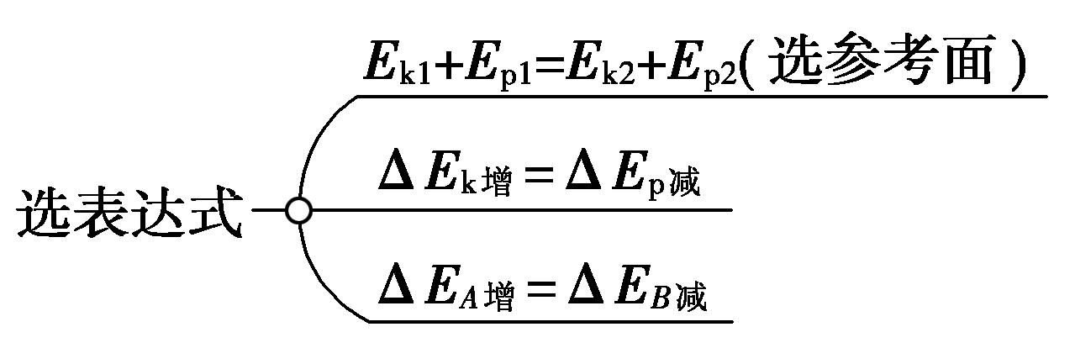
考向二 机械能守恒定律的应用
应用机械能守恒定律解题的思路
(1)明确研究对象(单个物体或多个物体组成的系统)．
(2)判断研究对象机械能是否守恒．

Slide 23
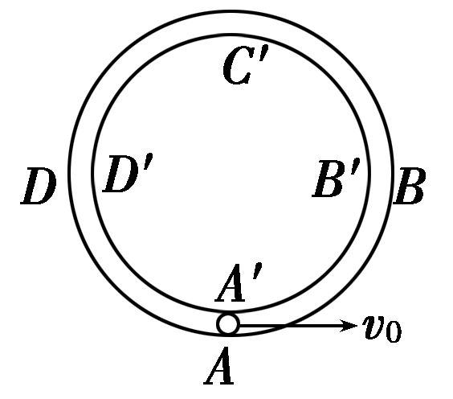
典例 如图所示，在竖直平面内固定有两个很靠近的同心圆形轨道，外圆轨道ABCD光滑，内圆轨道A′B′C′D′的上半部分B′C′D′粗糙，下半部分B′A′D′光滑．一质量为m＝0.2 kg的小球从外圆轨道的最低点A，以初速度v₀向右运动，小球的尺寸略小于两圆形轨道间距，小球运动的半径R＝0.2 m，取g＝10 m/s².

Slide 24
(1)若要使小球始终紧贴外圆轨道做完整的圆周运动，初速度v₀至少为多少？
(2)若v₀＝3 m/s，经过一段时间小球运动到最高点，内圆轨道对小球的支持力F_{N}＝1.5 N，则小球在这段时间内克服摩擦力做的功是多少？
(3)若v₀＝3 m/s，经过足够长的时间后，小球经过最低点A时受到的支持力为多少？小球在整个运动过程中减少的机械能是多少？

Slide 25
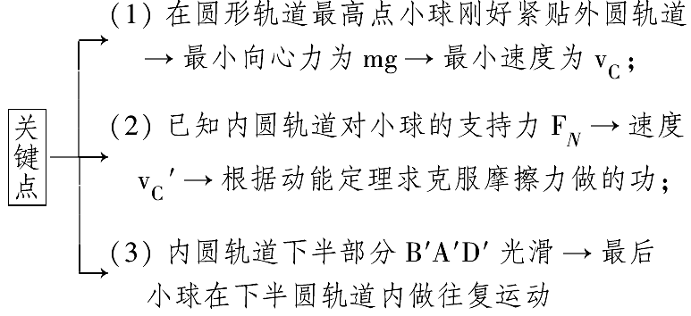
[解题引路]

Slide 26
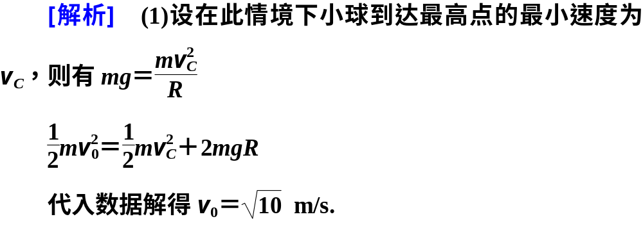

Slide 27
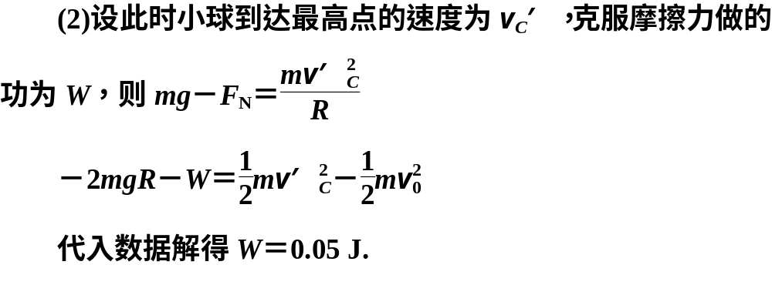

Slide 28
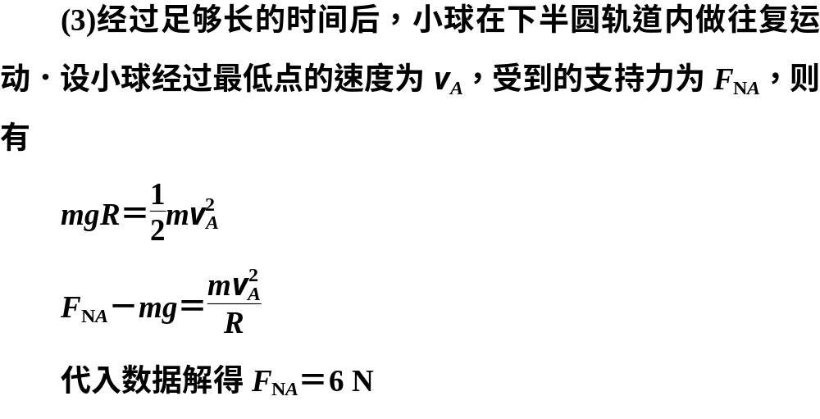

Slide 29
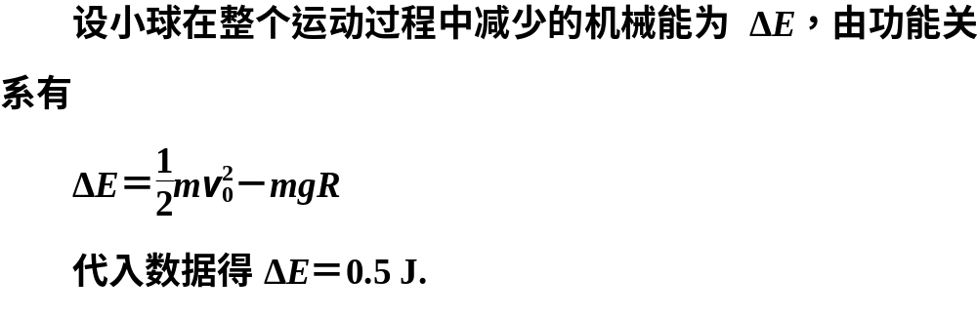

Slide 30

多过程中机械能守恒问题的分析方法
(1)首先分析物体的运动过程，判断物体在哪一个运动过程中机械能守恒．
(2)注意寻找衔接过程与过程的物理量．(如速度)

Slide 31
[针对训练]
3．(2015·上海卷，31)质量为m的小球在竖直向上的恒定拉力作用下，由静止开始从水平地面向上运动，经一段时间，拉力做功为W，此后撤去拉力，球又经相同时间回到地面，以地面为零势能面，不计空气阻力．求：
(1)球回到地面时的动能E_{k}；
(2)撤去拉力前球的加速度大小a及拉力的大小F；
(3)球动能为W/5时的重力势能E_{p}.

Slide 32
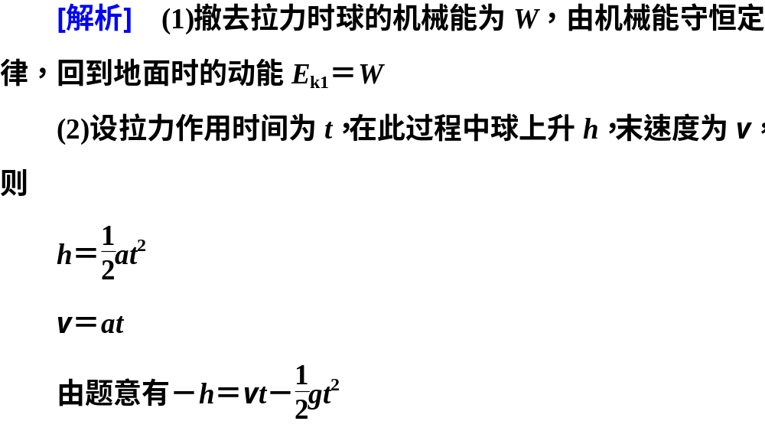

Slide 33
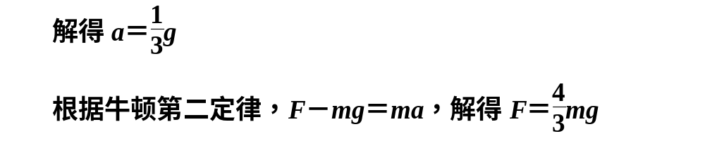

Slide 34
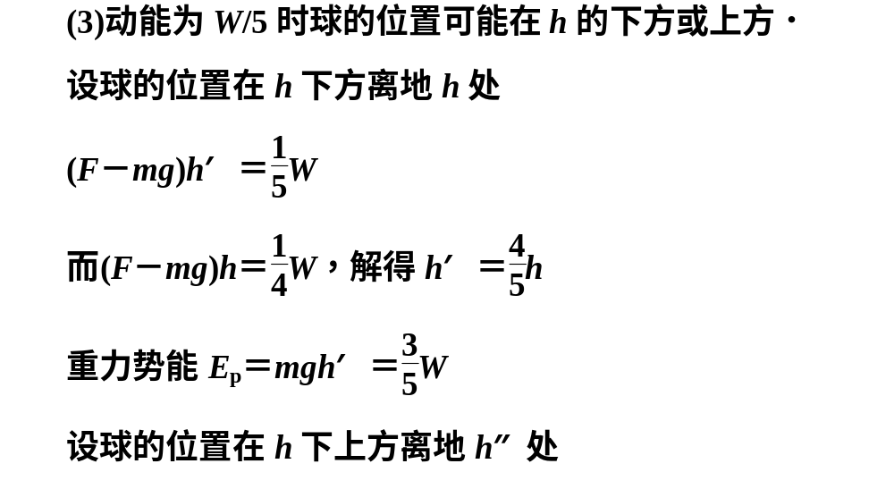

Slide 35
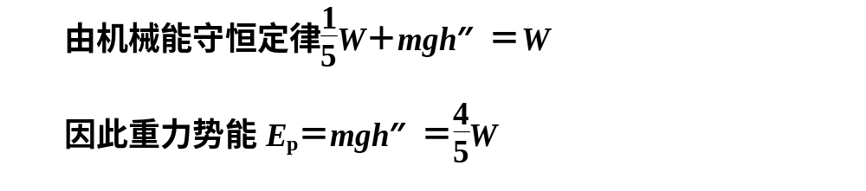


Slide 36
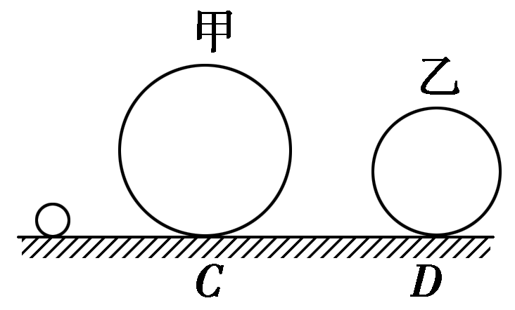
4．如图所示，半径分别为R和r的甲、乙两个光滑的圆形轨道安置在同一竖直平面上，轨道之间有一条水平轨道CD相通，一小球以一定的速度先滑上甲轨道，通过动摩擦因数为μ的CD段，又滑上乙轨道，最后离开两圆轨道．若小球在两圆轨道的最高点对轨道的压力都恰好为零，试求CD段的长度．

Slide 37
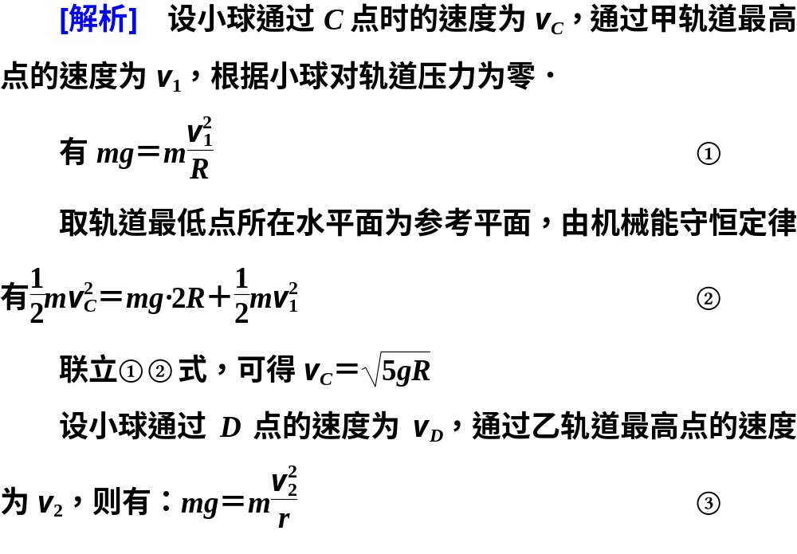

Slide 38
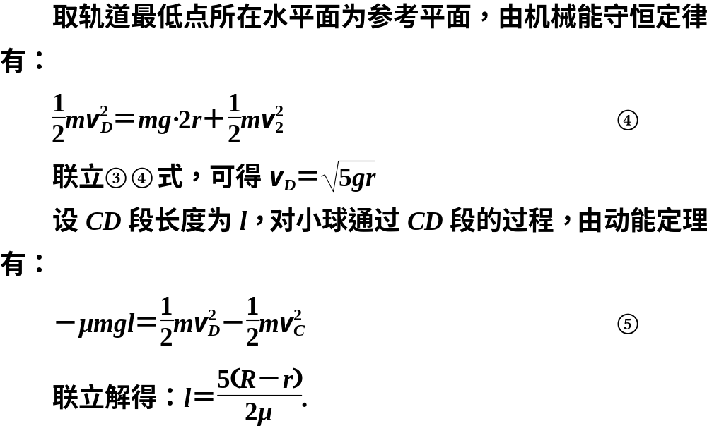
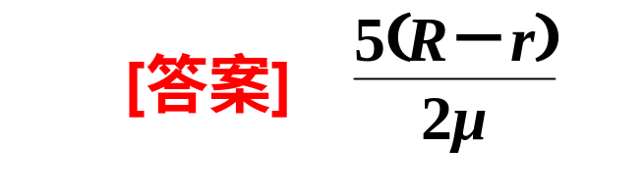

Slide 39
特色专题系列之(十七)
机械能守恒中的两种模型
模型一 “轻绳”模型
1．模型构建
轻绳两端各固定一个物体，整个系统一起沿斜面运动或绕滑轮滑动或光滑凸面，该系统即为机械能守恒中的轻绳模型．
2．模型条件
(1)忽略空气阻力和各种摩擦．
(2)两物体的速度大小一定相等．

Slide 40
3．模型特点
(1)单个物体的机械能不守恒，系统的机械能守恒．
(2)列机械能守恒方程时，一般选用ΔE_{k}＝－ΔE_{p}的形式．

Slide 41
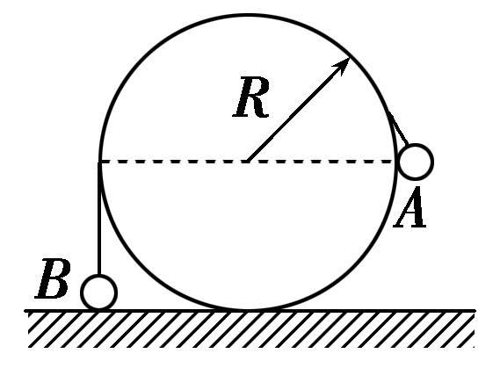
范例1 如图，可视为质点的小球A、B用不可伸长的细软轻线连接，跨过固定在地面上半径为R的光滑圆柱，A的质量为B的两倍．当B位于地面时，A恰与圆柱轴心等高．将A由静止释放，B上升的最大高度是( )
A．2R B．5R/3
C．4R/3 D．2R/3

Slide 42
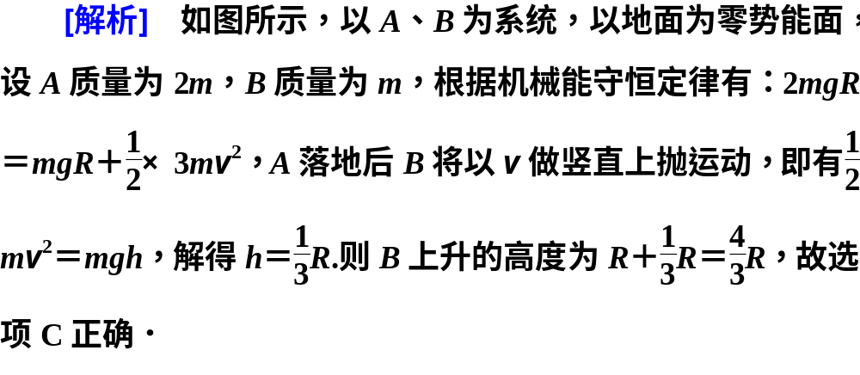
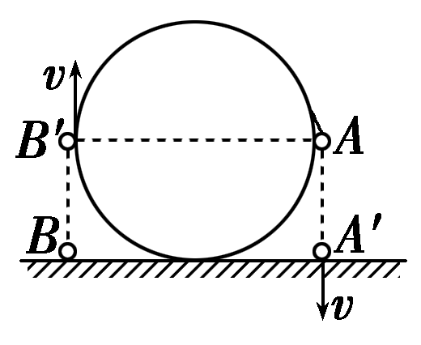

Slide 43
[迁移训练]
1．如图所示，一半径为R的光滑半圆柱水平悬空放置，C为圆柱最高点，两小球P、Q用一轻质细线悬挂在半圆柱上，水平挡板AB及两小球开始时位置均与半圆柱的圆心在同一水平线上，水平挡板AB与半圆柱间有一小孔能让小球通过，两小球质量分别为m_{P}＝m，m_{Q}＝4m，水平挡板到水平面EF的距离为h＝2R，现让两小球从图示位置由静止释放，当小球P到达最高点C时剪断细线，小球Q与水平面EF碰撞后等速反向被弹回，重力加速度为g，不计空气阻力，取π≈3.求：

Slide 44
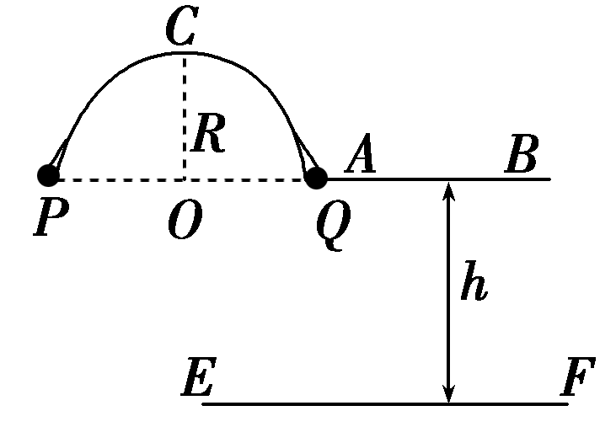
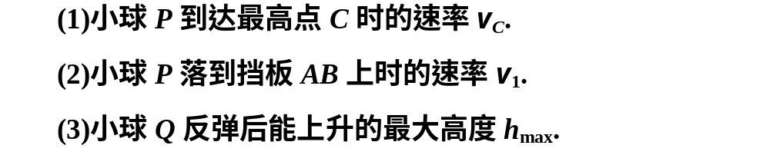

Slide 45
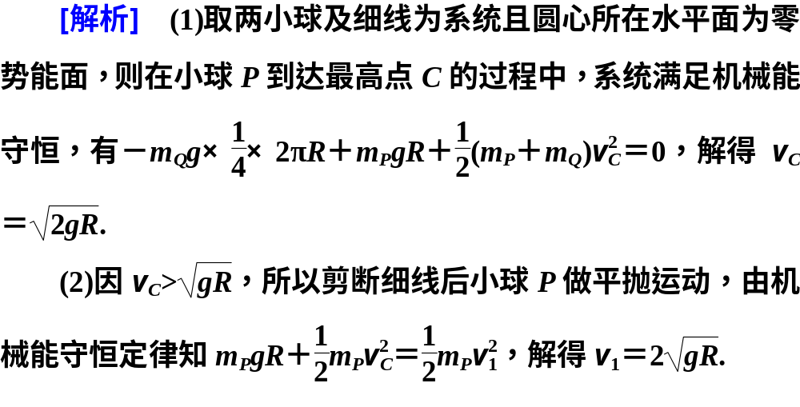

Slide 46
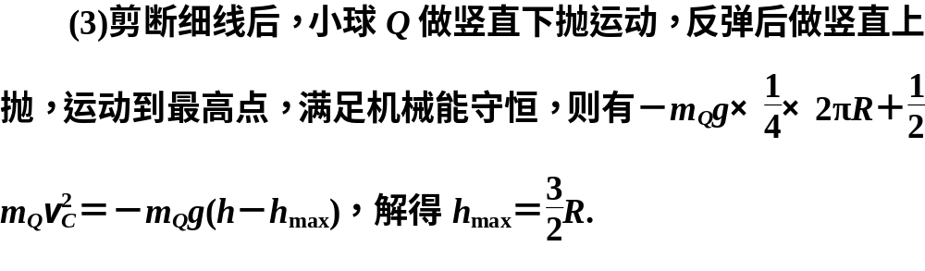


Slide 47
模型二 “轻杆”模型
1．模型构建
轻杆两端各固定一个物体，整个系统一起沿斜面运动或绕某点转动，该系统即为机械能守恒中的轻杆模型．
2．模型条件
(1)忽略空气阻力和各种摩擦．
(2)平动时两物体线速度相等，转动时两物体角速度相等．

Slide 48
3．模型特点
(1)杆对物体的作用力并不总是指向杆的方向，杆能对物体做功，单个物体机械能不守恒．
(2)对于杆和球组成的系统，没有其他形式的能参与转化，因此系统的总机械能守恒．
(3)列机械能守恒方程时，一般选用ΔE_{k}＝ΔE_{p}的形式．

Slide 49
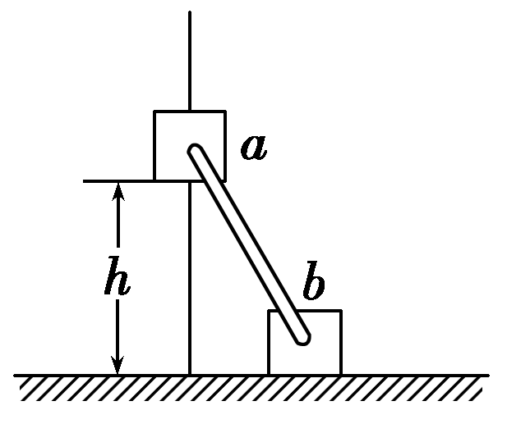
范例2 (2015·新课标全国Ⅱ，21)如图所示，滑块a、b的质量均为m，a套在固定竖直杆上，与光滑水平地面相距h，b放在地面上．a、b通过铰链用刚性轻杆连接，由静止开始运动．不计摩擦，a、b可视为质点，重力加速度大小为g，则( )

Slide 50
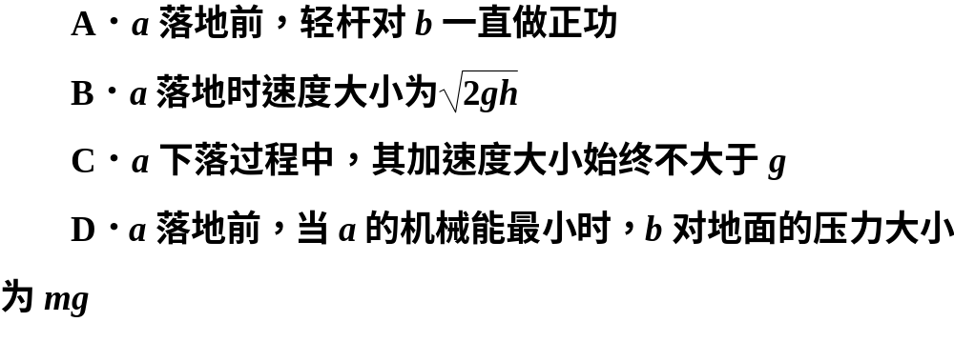

Slide 51
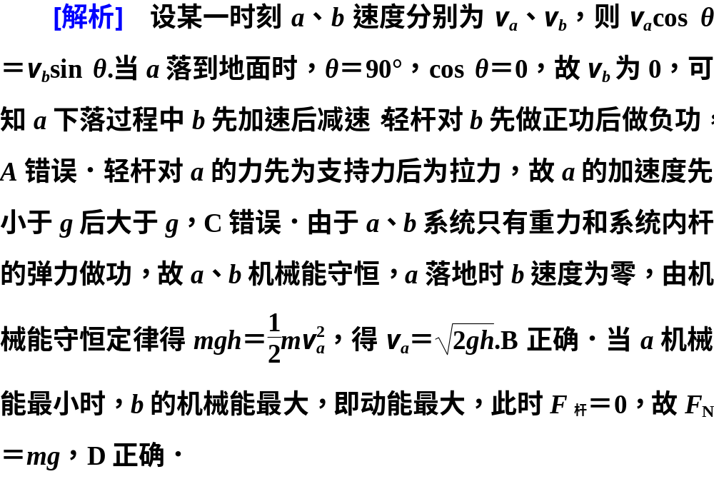

Slide 52
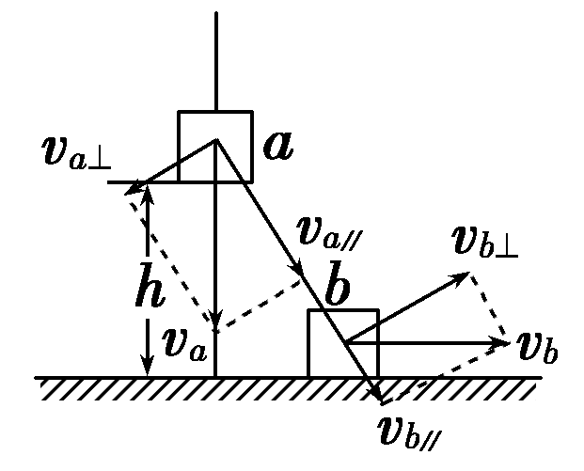

Slide 53
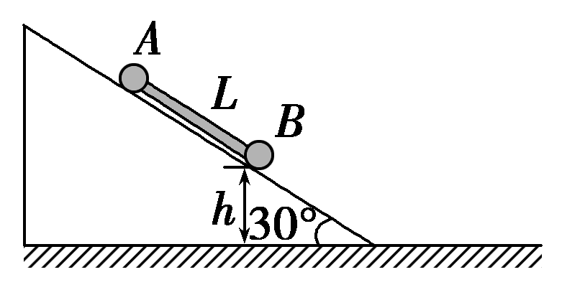
[迁移训练]
2．如图所示，在倾角θ＝30°的光滑固定斜面上，放有两个质量分别为1 kg和2 kg的可视为质点的小球A和B，两球之间用一根长L＝0.2 m的轻杆相连，小球B距水平面的高度h＝0.1 m．两球从静止开始下滑到光滑地面上，不计球与地面碰撞时的机械能损失，g取10 m/s².则下列说法中正确的是( )

Slide 54
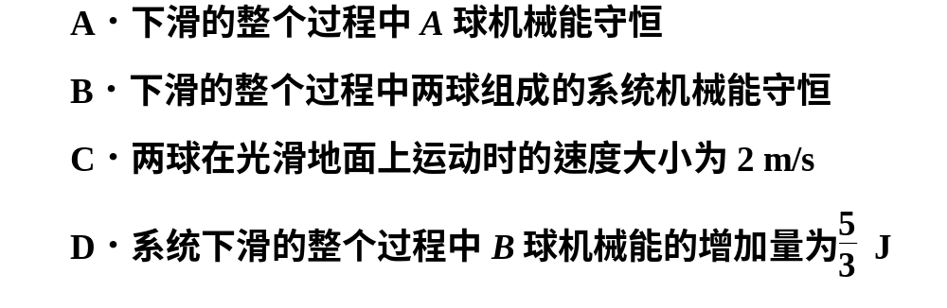

Slide 55
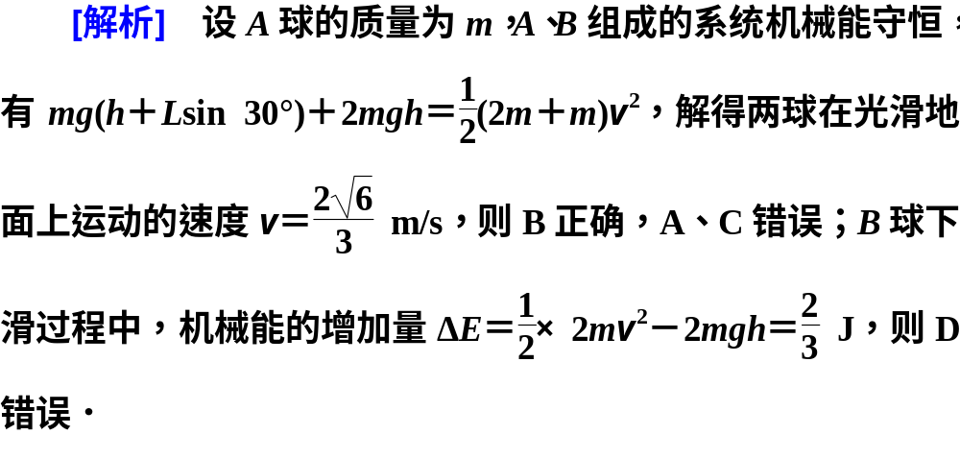

Slide 56
频考一 对守恒条件的理解及应用
1．关于机械能是否守恒，下列说法正确的是( )
A．做匀速直线运动的物体机械能一定守恒
B．做匀速圆周运动的物体机械能一定守恒
C．做变速运动的物体机械能可能守恒
D．合外力对物体做功不为零，机械能一定不守恒

Slide 57
[解析] 做匀速直线运动的物体与做匀速圆周运动的物体，如果是在竖直平面内则机械能不守恒，A、B错误；合外力做功不为零，机械能可能守恒，D错误、C正确．
[答案] C

Slide 58
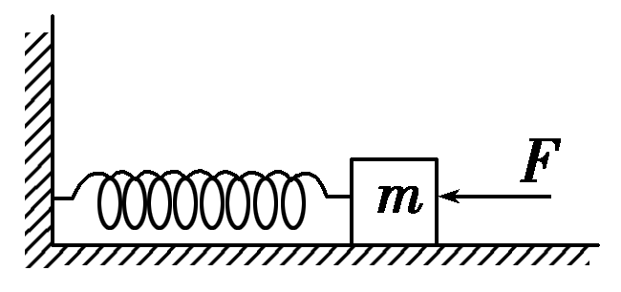
2．如图所示，在光滑水平面上有一物体，它的左端连接着一轻弹簧，弹簧的另一端固定在墙上，在力F作用下物体处于静止状态，当撤去力F后，物体将向右运动，在物体向右运动的过程中，下列说法正确的是( )
A．弹簧的弹性势能逐渐减少
B．物体的机械能不变
C．弹簧的弹性势能先增加后减少
D．弹簧的弹性势能先减少后增加

Slide 59
[解析] 因弹簧左端固定在墙上，右端与物体连接，故撤去F后，弹簧先伸长到原长后，再被物体拉伸，其弹性势能先减少后增加，物体的机械能先增大后减小，故D正确，A、B、C均错误．
[答案] D

Slide 60
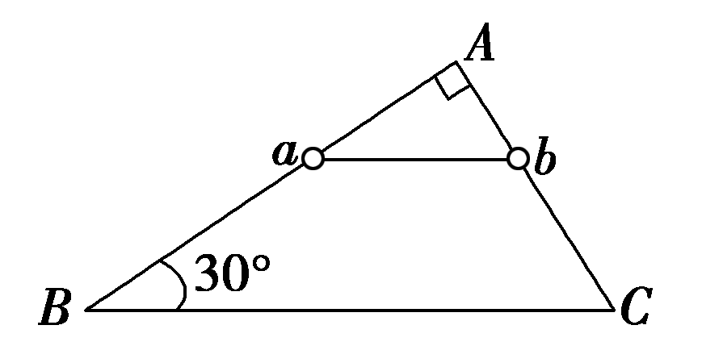
频考二 机械能守恒定律的理解及应用
3．(2016·山东临沂高三期中)如图所示，AB、AC两光滑细杆组成的直角支架固定在竖直平面内，AB与水平面的夹角为30°，两细杆上分别套有带孔的a、b两小球，在细线作用下处于静止状态，细线恰好水平．某时刻剪断细线，在两球下滑到底端的过程中，下列说法中正确的是( )

Slide 61
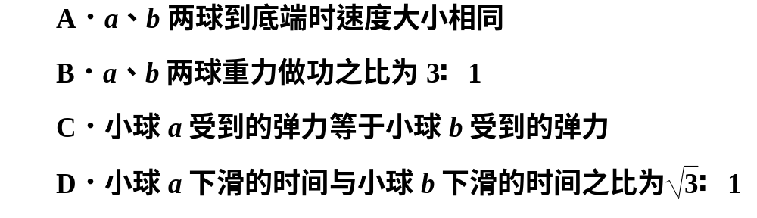

Slide 62
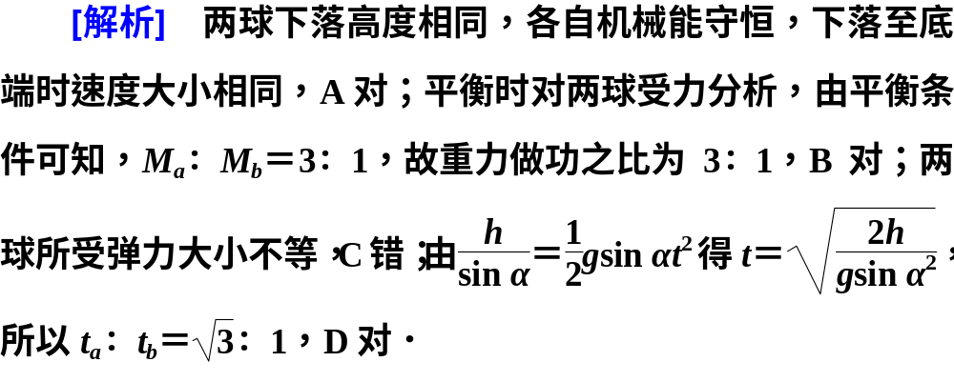

Slide 63
4．(2016·陕西西安七十中高三期中)如图所示，A、B两小球由绕过轻质定滑轮的细线相连，A放在固定的光滑斜面上，B、C两小球在竖直方向上通过劲度系数为k的轻质弹簧相连，C球放在水平地面上，现用手控制住A，并使细线刚刚拉直但无拉力作用，并保证滑轮左侧细线竖直、右侧细线与斜面平行．已知A的质量为4 m，B、C的质量均为m，重力加速度为g，细线与滑轮之间的摩擦不计，开始时整个系统处于静止状态．释放A后，A沿斜面下滑至速度最大时C恰好离开地面．下列说法正确的是( )

Slide 64
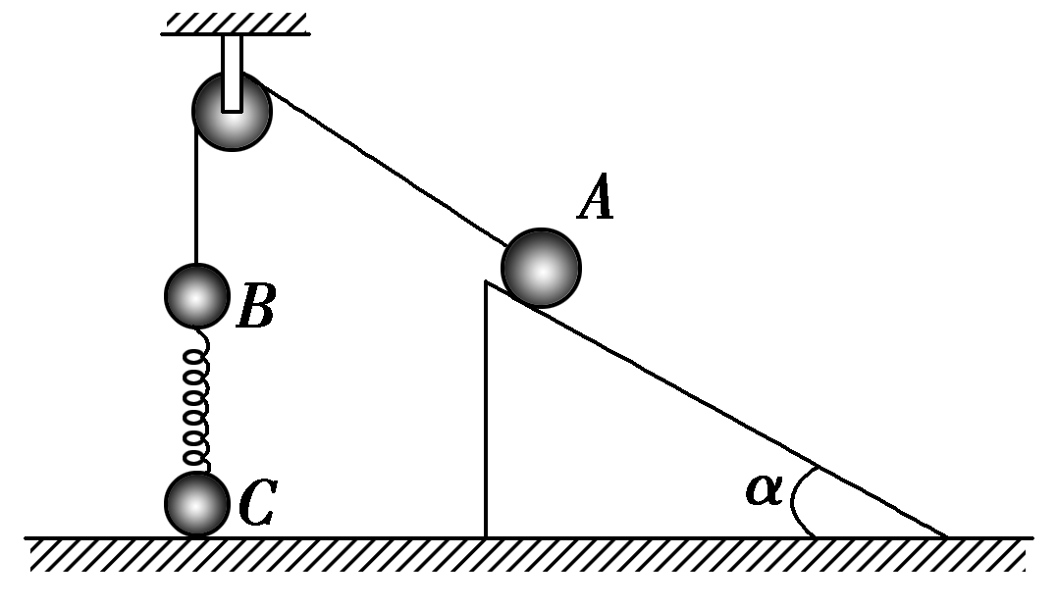
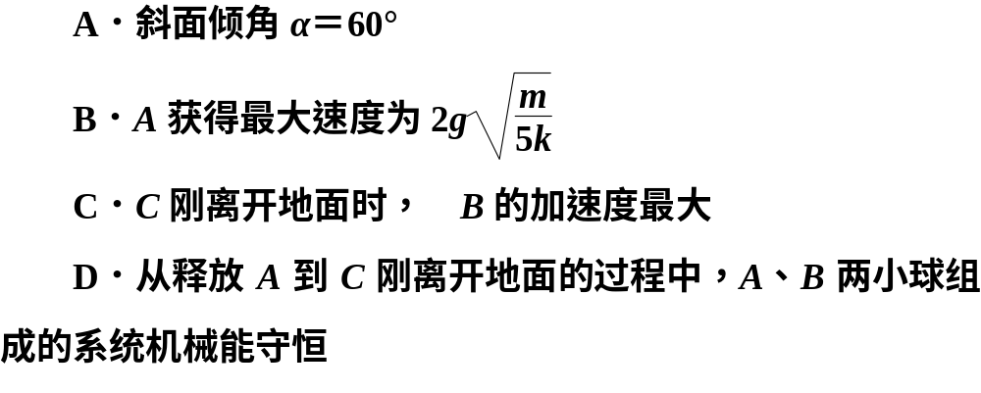

Slide 65
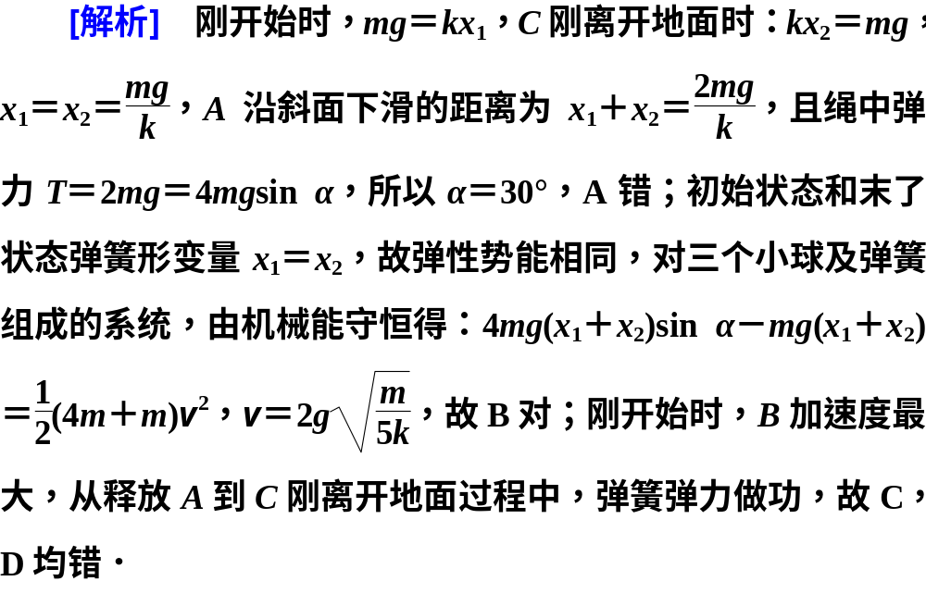
[答案] B

Slide 66
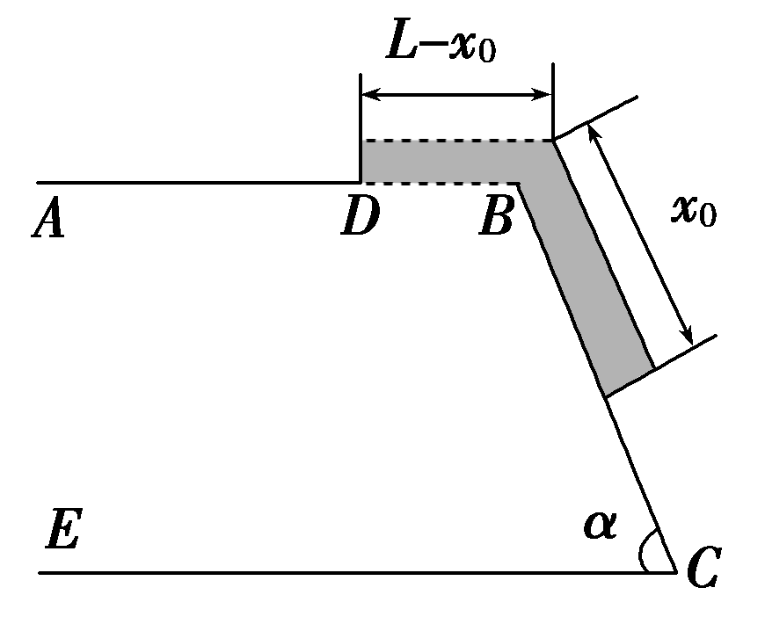
5．如图所示，一条长为L的柔软匀质链条，开始时静止在光滑梯形平台上，斜面上的链条长为x₀，已知重力加速度为g，L<BC，∠BCE＝α，试用x₀、x、L、g、α表示斜面上链条长为x时链条的速度大小(链条尚有一部分在平台上且x>x₀)．

Slide 67
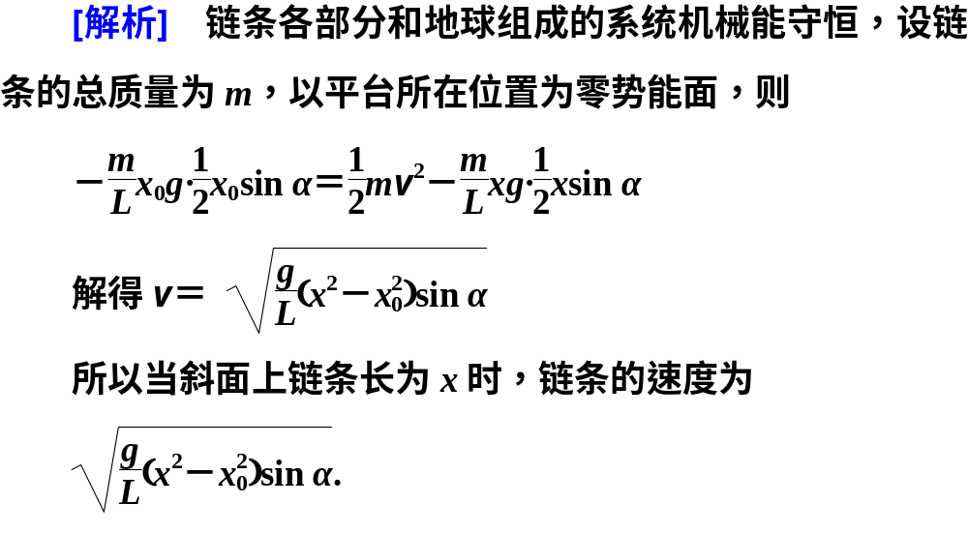


Slide 68
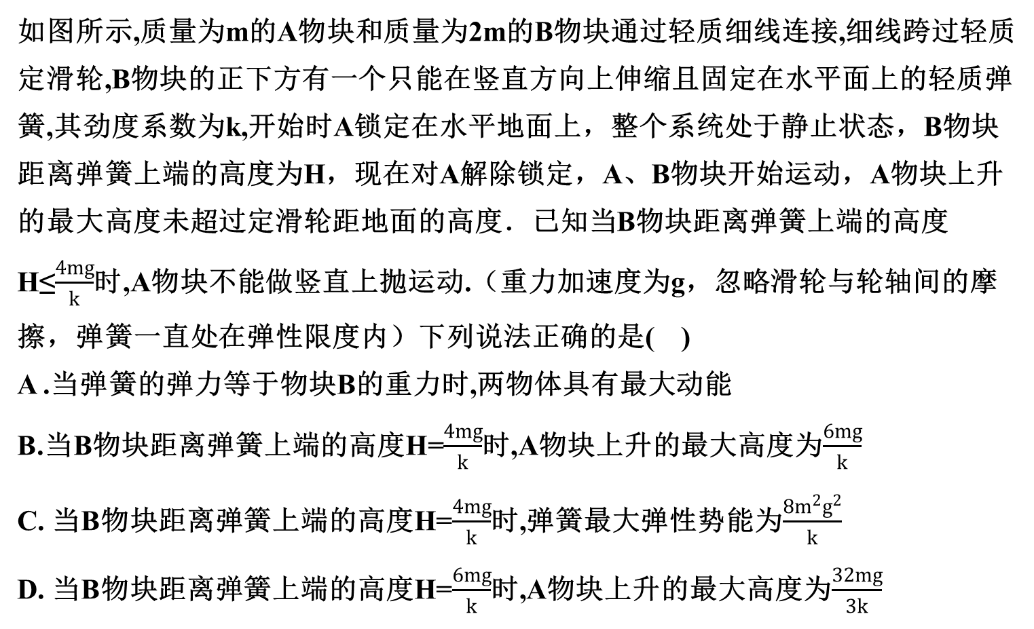
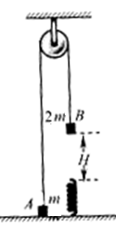

Slide 69

课时作业（十六）
点击图标进入…

Slide 70
谢谢观看！

